Slide 1


Slide 2
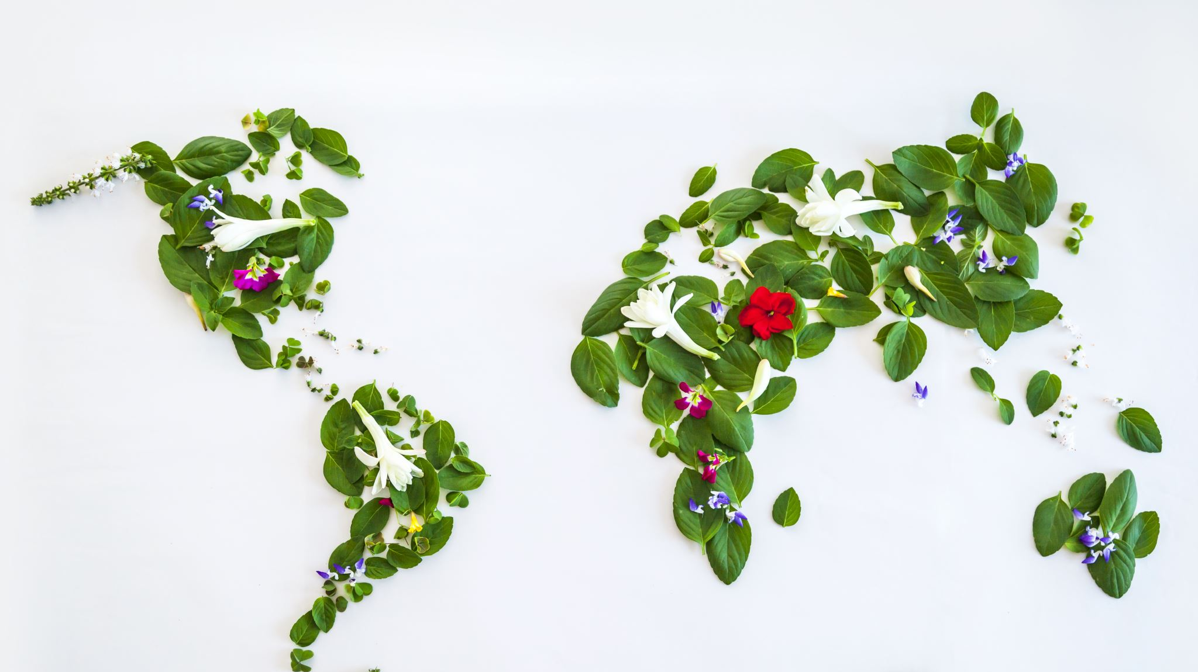
Nederlands 1.2: Les 1
Woensdag
04 oktober

Slide 3
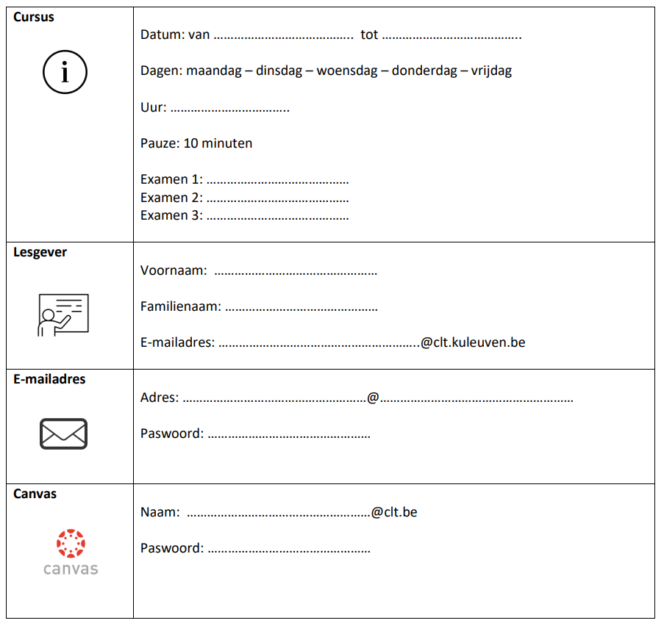
Vooraf: Welkom!
Syllabus p. 9

Slide 4
Je ziet het antwoord. Stel de juiste vraag!
30 juni | Klimmen en gitaar spelen | 24
0 | 3 | in Herent

Slide 5
Zinsconstructie
NORMAAL
Ik verjaar op 12 november.
Ik woon in Heverlee.
Ik schilder graag.
Ik ga niet graag naar de supermarkt.
Ik ben niet getrouwd.
Ik heb geen kinderen.

Slide 6
Zinsconstructie
NORMAAL
Ik verjaar op 12 november.
Ik woon in Heverlee.
Ik schilder graag.
Ik ga niet graag naar de supermarkt.
Ik ben niet getrouwd.
Ik heb geen kinderen.
SUBJECT | VERBUM | REST

Slide 7
Zinsconstructie
NORMAAL
VRAAG
Ik verjaar op 12 november.
Ik woon in Heverlee.
Ik schilder graag.
Ik ga niet graag naar de supermarkt.
Ik ben niet getrouwd.
Ik heb geen kinderen.
Wanneer verjaar jij?
Waar woon jij?
Wat doe jij graag?
Wat doe jij niet graag?
Ben jij getrouwd?
Heb jij kinderen?
SUBJECT | VERBUM | REST

Slide 8
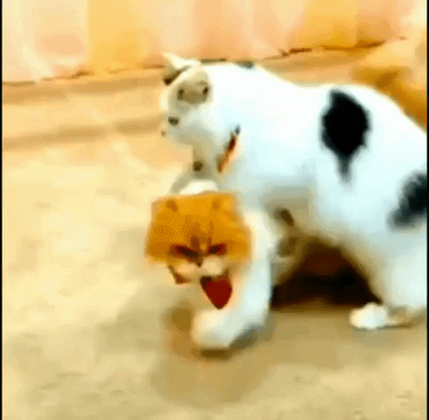
Zinsconstructie
NORMAAL
VRAAG
Ik verjaar op 12 november.
Ik woon in Heverlee.
Ik schilder graag.
Ik ga niet graag naar de supermarkt.
Ik ben niet getrouwd.
Ik heb geen kinderen.
Wanneer verjaar jij?
Waar woon jij?
Wat doe jij graag?
Wat doe jij niet graag?
Ben jij getrouwd?
Heb jij kinderen?
SUBJECT | VERBUM | REST
(Vraagwoord) | VERBUM | SUBJECT | REST

Slide 9
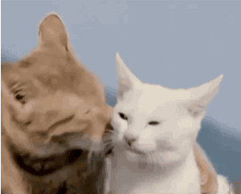
Zinsconstructie
NORMAAL
VRAAG
Ik verjaar op 12 november.
Ik woon in Heverlee.
Ik schilder graag.
Ik ga niet graag naar de supermarkt.
Ik ben niet getrouwd.
Ik heb geen kinderen.
Wanneer verjaar jij?
Waar woon jij?
Wat doe jij graag?
Wat doe jij niet graag?
Ben jij getrouwd?
Heb jij kinderen?
Verbum ❤️ subject!

Slide 10

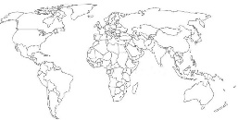

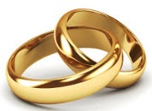


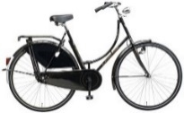
a Welke vragen stel ik? (syllabus M p. 10)
vraag
Wie ben jij? / Hoe heet jij? / Wat is je naam?
Uit welk land kom jij? / Waar kom jij vandaan?
Heb jij kinderen?
Ben jij getrouwd?
Welke taal spreek jij? (Wat is jouw moedertaal?)
Wanneer verjaar jij? / Wanneer ben jij jarig?
Hoe ga jij naar je werk / de supermarkt?

Slide 11



a Welke vragen stel ik? (syllabus M p. 10)
vraag
Wat doe jij graag? (Wat zijn jouw hobby’s?)
Wat eet jij graag?
Wat drink jij graag?
Wat doe jij op een dag?
Wat is jouw beroep/job?
Heb jij huisdieren?
Waar woon jij?
Hoe oud ben je?

Slide 12
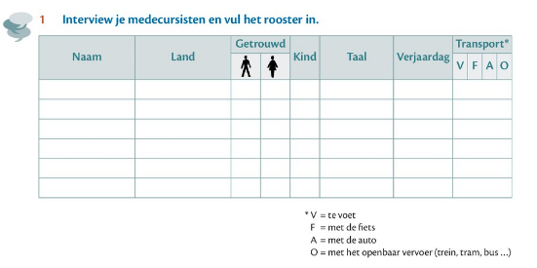
ZG M p. 10

Slide 13
Klaar?
Stel nog meer originele vragen!
Bv.:
Heb jij een huisdier?
Wat is jouw favoriete kleur?
Wat eet jij als ontbijt?
Koffie of thee?
Een kat of een hond?
Noteer alle info over jouw collega’s!

Slide 14
Presens
Ik drink nooit thee. Drink jij thee?
Jij drinkt soms thee. Drinkt hij thee?
Hij drinkt altijd thee.

Slide 15
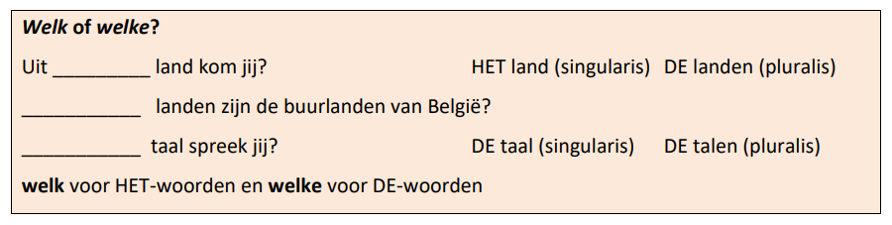
Welk of welke? (syllabus M p. 10)

Slide 16
b Vul in met niet of geen. (syllabus M p. 10)
1 Ik ben niet getrouwd, maar ik woon wel samen.
2 Ik spreek geen Engels, maar wel Frans.
3 Ik kom niet uit de Verenigde Staten, maar uit Mexico.
4 Ik ben niet in Taiwan geboren, maar in China.
5 Ik kom niet te voet naar school, maar met de fiets.
6 Ik heb geen vriendin, maar wel een hond.
7 Ik verjaar niet in juni, maar in juli.
8 Ik heb geen vier kinderen! Twee is genoeg.

Slide 17
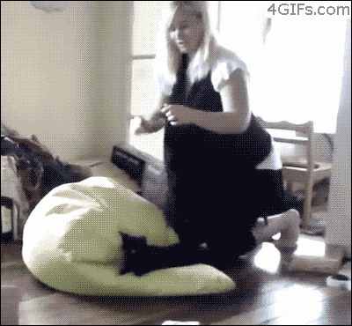
Waarom studeer je Nederlands? (Syllabus p. 7)
Ik studeer Nederlands + Mijn collega’s spreken Nederlands.
Ik studeer Nederlands omdat mijn collega’s Nederlands spreken.
Ik studeer Nederlands omdat ik werk zoek.
Ik studeer Nederlands omdat ik in Leuven woon.
Ik studeer Nederlands omdat ik in België wil werken.

Slide 18
Deze tabel= je nieuwe beste vriend!
HZ
S | V₁ | (R) | (V₂)
R | V₁ | S | (R) | (V₂)
BZ
 | S | (R) | V₁ | (V₂)
NORMAAL
INVERSIE
KATAPULT

Slide 19
Deel 1: Heb jij een grote familie? Zo Gezegd mondeling, p. 9-22
Nederlands – 1.2

Slide 20
De stamboom van Joris
Zo Gezegd mondeling p. 11-12,
Oefening 5
Maak de luisteroefening in Zo Gezegd!
Zoek de neef/tante/nonkel/… van Joris.
Vul de ontbrekende woorden in (Zo Gezegd).

Slide 21
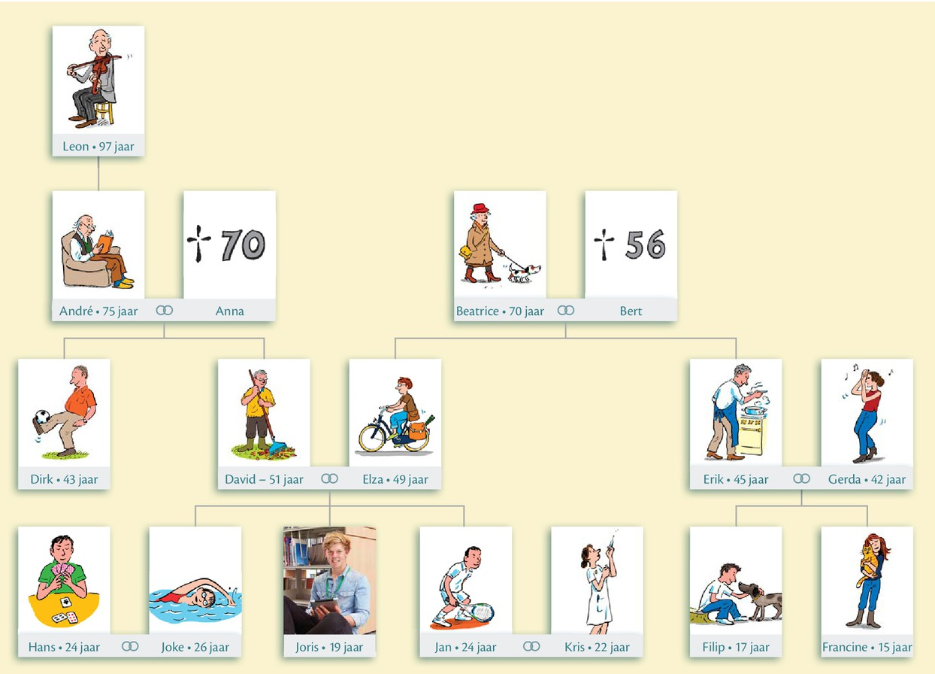

Slide 22
De stamboom van Joris
Zo Gezegd mondeling p. 13,
Oefening 6
Spreekoefening
Ga naar een breakoutroom
Bekijk samen de stamboom op p. 13 en vergelijk met p. 11-12
Schrijf de juiste naam (moeder/vader/…) bij de juiste persoon
Hij/zij … graag
Hij/zij kan goed …. Dat is de … van Joris

Slide 23
De stamboom van Joris
Zo Gezegd mondeling p. 11-12,
Oefening 5
Wat kan de broer van Joris heel goed?
De broer van Joris kan heel goed tennissen.
Wat doet de zus van Joris heel graag?
De zus van Joris zwemt heel graag.
Waar werkt de schoonzus van Joris?
De schoonzus van Joris werkt in een ziekenhuis.
Wat doet de schoonbroer van Joris graag?
De schoonbroer van Joris speelt graag met de kaarten.
Welk huisdier heeft de neef van Joris?
De neef van Joris heeft een hond.

Slide 24

Schrijfportfolio: afspraken
Permanente evaluatie
Maak de schrijfoefeningen altijd zelf.
Kopieer nooit een tekst uit Google translate, Deepl of ChatGPT. Je mag woorden opzoeken, maar nooit een complete zin of tekst.
De schrijfoefeningen zijn heel belangrijk. Probeer ze dus altijd te maken.

Slide 25
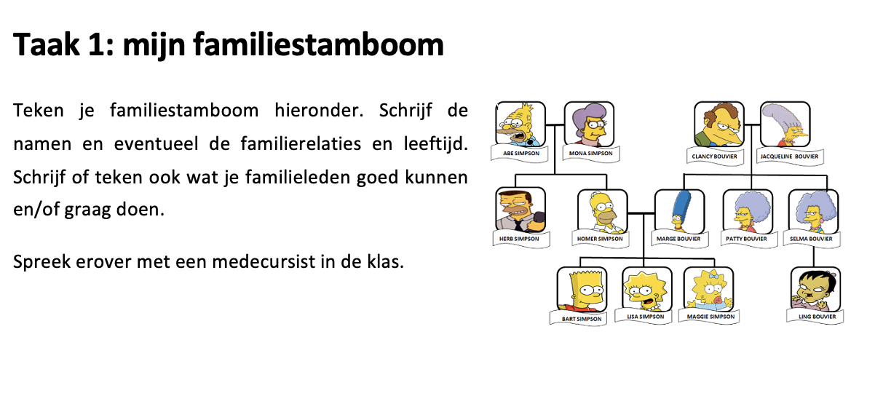
Schrijfportfolio: taak 1

Slide 26

Huiswerk (zie Canvas)
Portfoliotaak 1 (deadline = woensdag 11 oktober
Extra:
Oefenen op familierelaties (Canvas)
EXTRA: Maak de oefening op familierelaties in je Zo Gezegd mondeling p. 15-16.
Oefen op Quizlet:
Familierelaties
Woordenschat: Heb jij een grote familie?

Slide 27


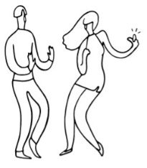



Hobby’s en vrije tijd
Syllabus p. 12, oefening a
bakken
dansen
vissen
zingen
schilderen
saxofoon spelen

Slide 28


Wat doe je graag? Wat kan je goed?
Syllabus p. 12-14
Ik hou van lopen. = Ik loop graag.
Ik hou van dansen. Ik hou van chocolade. Ik hou van jullie.
Jij houdt van dansen. Jij houdt van chocolade. Jij houdt van hem.
Waar hou jij van? Waar hou je niet van?
= Wat doe jij graag? = Wat doe je niet graag?
Ik kan (heel) goed bakken. Ik kan niet goed zingen.
Wat kan jij goed? Wat kan jij niet goed?

Slide 29
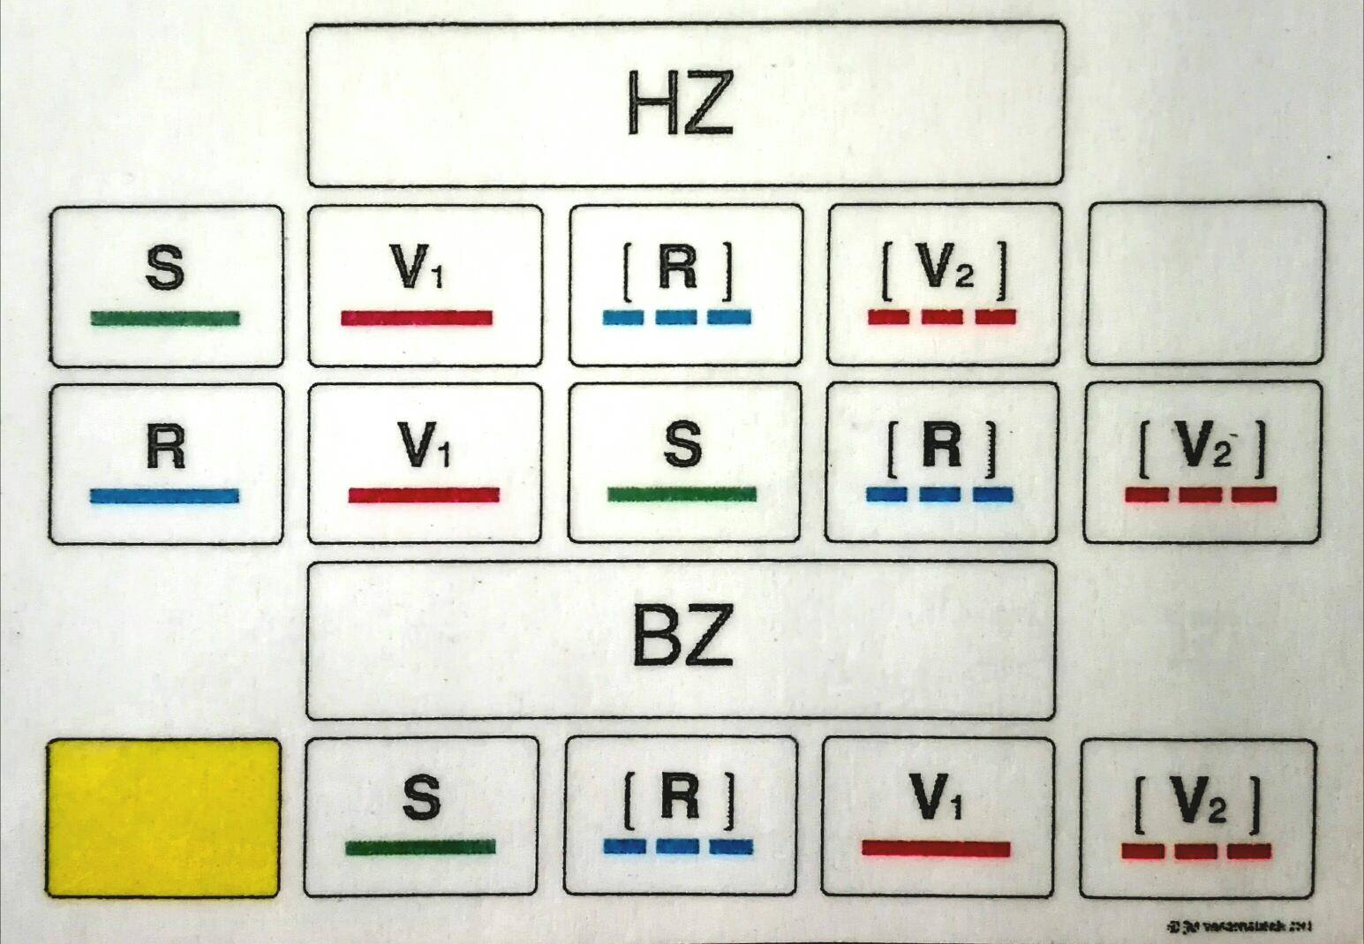

Slide 30
Ik
dans
graag

Slide 31
Jij
danst
graag

Slide 32
jij
Dans
graag?

Slide 33
jij
Wat
doe
graag?

Slide 34
Ik
van dansen
hou

Slide 35
Jij
van dansen
houdt

Slide 36
jij
van dansen?
Hou

Slide 37
jij
van?
Waar
hou

Slide 38
Ik
kan
goed
koken

Slide 39
Jij
kan
goed
koken

Slide 40
jij
Kan
goed
koken?

Slide 41
jij
Wat
kan
goed?

Slide 42
GOED KUNNEN + INFINITIEF
ik kan goed poetsen
jij kan/kunt lopen – kan/kun jij lopen
u kan/kunt goed tekenen
hij/zij kan goed strijken
wij kunnen goed fietsen
jullie kunnen goed dansen
zij kunnen goed tennissen
HOUDEN VAN + INFINITIEF/SUBSTANTIEF/ PRONOMEN (persoon)
ik hou(d) van reizen
jij houdt van koken – hou(d) jij van koken
u houdt van dansen
hij/zij houdt van gitaarspelen
wij houden van elkaar
jullie houden van lekker eten
zij houden van de zee

Slide 43

Straatinterview: Wat kan jij (niet zo) goed? (vanaf 00:28)

Slide 44


Spreekoefening 1: waar houd je (niet) van, wat kan je (niet zo) goed?
Syllabus p. 12, oefening b & c
Ga naar een breakoutroom.
Bespreek waar je (niet) van houdt en wat je (niet) goed kan.

Slide 45
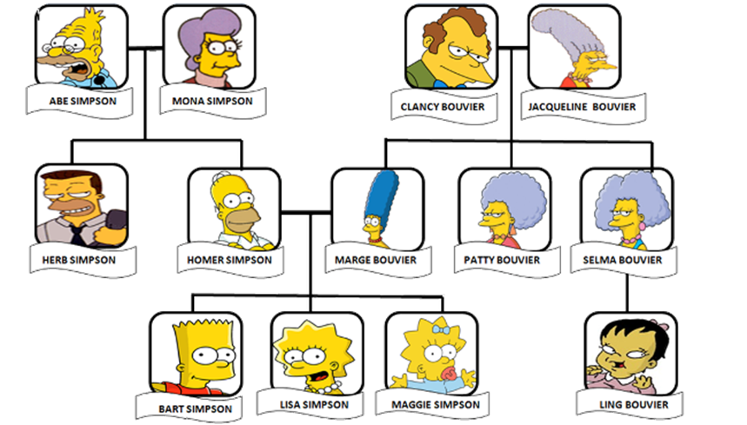
Spreekoefening 2: je familie voorstellen
Ga naar een breakoutroom.
Vertel over een familielid.
Wat is de familierelatie?
Wat doen ze (niet) graag? Wat kunnen ze (niet) goed?
…

Slide 46
Straatinterview: Op wie lijk jij?(tot 00:28)

Slide 47
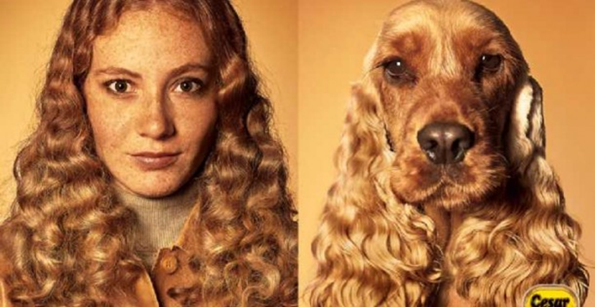
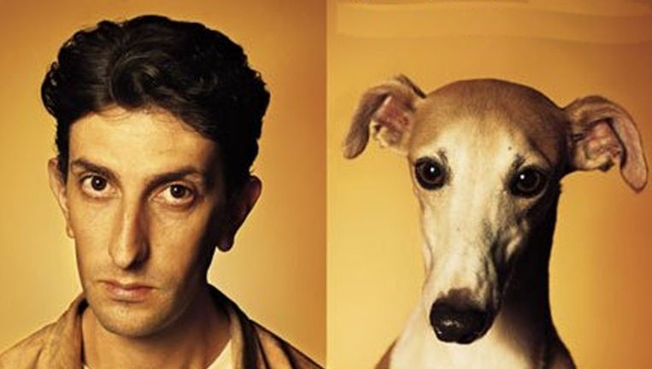
Lijken op
De dochter lijkt op de moeder. De moeder lijkt op de dochter.
Zij lijken op elkaar.
Het meisje lijkt op haar hond. De man lijkt op zijn hond.

Slide 48
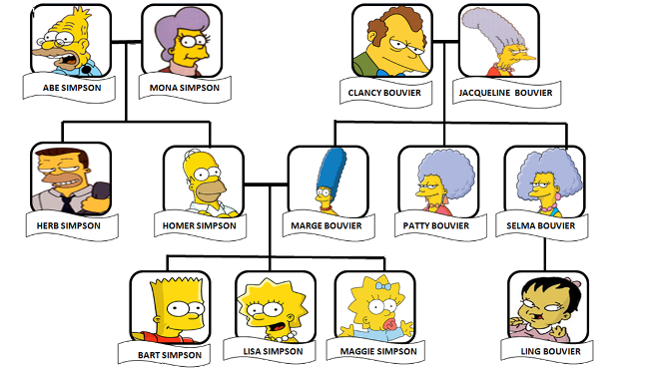
Spreekoefening 3: vragen stellen over familie van klasgenoten
Syllabus p. 12-14
Ga naar een breakoutroom.
Toon je stamboom (portfoliotaak 1) aan je klasgenoten.
Bijvoorbeeld via ‘screen sharen’ of stuur het document in de chat.
Stel je klasgenoten vragen over hun familieleden.

Slide 49

Zo Gezegd mondeling p. 17, oefening 2
Spreekoefening 3: vragen stellen
relatie
woonplaats
gelijkenis
beroep
leeftijd
Is je zus getrouwd? Heeft zij een relatie? Heeft ze een partner?
Waar woont je moeder?
Lijk jij op je zus? Op wie lijkt zij?
Werkt je broer? Wat is zijn job?
Hoe oud is je grootmoeder?
Wat doet hij/zij graag? Waar houdt hij/zij van?
Wat kan hij/zij goed?

Slide 50
Huiswerk (zie Canvas)
Portfoliotaak 1 (deadline = woensdag 11 oktober
Extra:
Oefenen op familierelaties (Canvas)
EXTRA: Maak de oefening op familierelaties in je Zo Gezegd mondeling p. 15-16.
Oefen op Quizlet:
Familierelaties
Woordenschat: Heb jij een grote familie?

